Slide 1
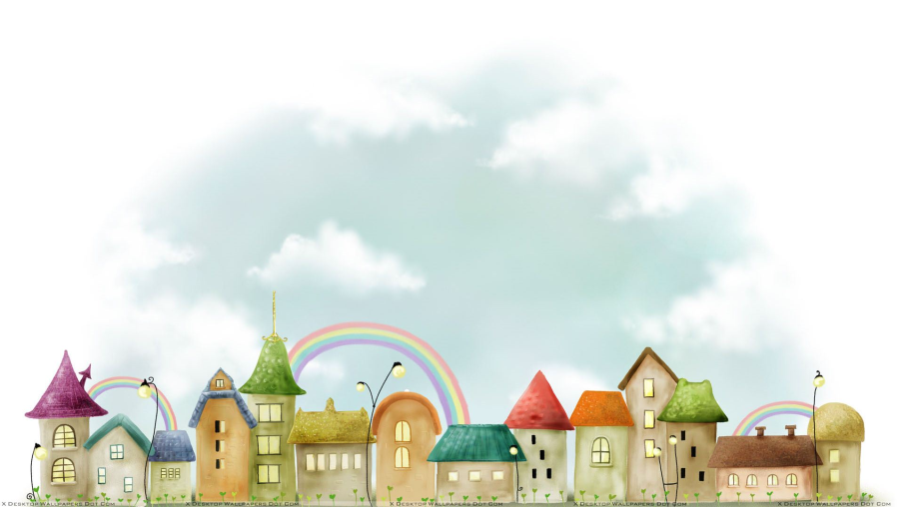
Город Признакус
Цвет. Форма. Размер.

Slide 2
цвет

Slide 3
цвет
форма

Slide 4
Что изменяется?
цвет
цвет
форма
размер

Slide 5
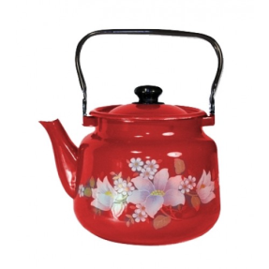
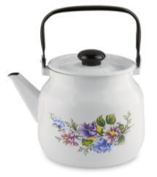
цвет
цвет
форма

Slide 6
